Slide 1


Slide 2
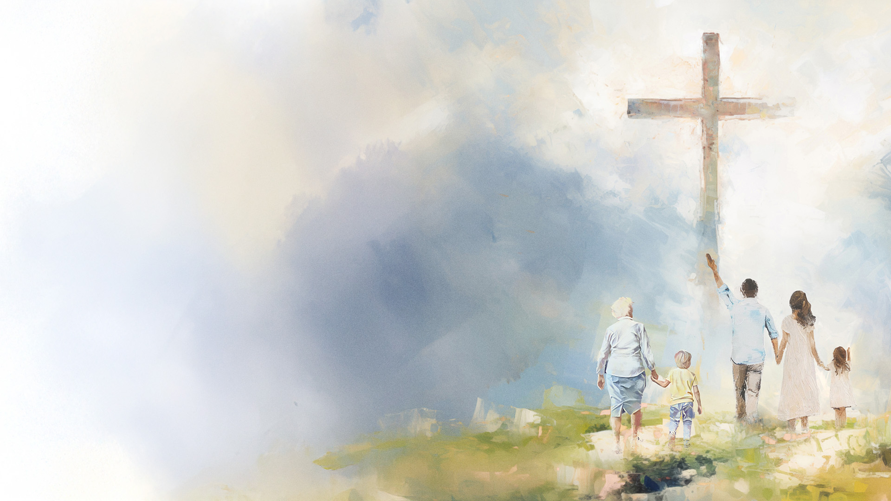


LIÇÃO 7

Slide 3

Até que o conflito esteja terminado, haverá os que se afastarão de Deus. Satanás de tal modo configurará circunstâncias que, a menos que sejamos guardados pelo poder divino, debilitarão quase imperceptivelmente as defesas da alma. Precisamos perguntar a cada passo: “É este o caminho do Senhor?” Por todo o tempo que durar a vida, haverá necessidade de guardar as afeições e paixões com firmeza de propósito. Nunca podemos nos sentir seguros, exceto se confiarmos em Deus e nossa vida estiver oculta com Cristo (Cl 3:3). Vigilância e oração constituem a salvaguarda da pureza (p. 66).

Slide 4
01
Estamos vivendo os momentos finais desse mundo. Os anjos estão segurando os quatro ventos da Terra. O que o anjo vindo do Oriente disse aos anjos que seguram os quatro ventos? Qual é nossa responsabilidade e como deve ser nossa oração nesse tempo? (Ver p. 65.)

Slide 5
O profeta viu “quatro anjos em pé nos quatro cantos da terra, segurando os quatro ventos da terra, para que nenhum vento soprasse sobre a terra, nem sobre o mar, nem sobre árvore alguma” (Ap 7:1). Outro anjo, vindo do Oriente, bradou-lhes, dizendo: “_______________ nem a terra, nem o mar, nem as árvores, _______________ com um selo a testa dos servos do nosso Deus” (Ap 7:3). […]

Slide 6
Uma grande responsabilidade cabe aos homens e mulheres de oração através do país, de ____ a Deus que _______ a nuvem do ____ e _______ mais alguns anos de graça nos quais trabalhar para o Mestre. Clamemos a Deus para que os anjos segurem os quatro ventos até que ___________ sejam enviados a todas as partes do mundo e _________ a advertência contra a desobediência à lei de Jeová.

Slide 7
O profeta viu “quatro anjos em pé nos quatro cantos da terra, segurando os quatro ventos da terra, para que nenhum vento soprasse sobre a terra, nem sobre o mar, nem sobre árvore alguma” (Ap 7:1). Outro anjo, vindo do Oriente, bradou-lhes, dizendo: “Não danifiquem nem a terra, nem o mar, nem as árvores, até marcarmos com um selo a testa dos servos do nosso Deus” (Ap 7:3). […]

Slide 8
Uma grande responsabilidade cabe aos homens e mulheres de oração através do país, de pedir a Deus que detenha a nuvem do mal e conceda mais alguns anos de graça nos quais trabalhar para o Mestre. Clamemos a Deus para que os anjos segurem os quatro ventos até que missionários sejam enviados a todas as partes do mundo e proclamem a advertência contra a desobediência à lei de Jeová.

Slide 9
02
O destino de milhões de famílias, incluindo a nossa, dependerá do caminho que cada um escolher trilhar. Que pergunta devemos fazer ao Senhor? De que necessitamos?
(Ver p. 66.)

Slide 10
Precisamos ser guiados pelo Espírito da verdade. Todo seguidor de Cristo deve perguntar fervorosamente: “Senhor, ___________ que eu faça?” Necessitamos nos _______ perante o Senhor, com ___________, e _______ muito em Sua Palavra, especialmente nas ____________. Devemos buscar agora uma experiência profunda e viva nas coisas de Deus. Não temos um minuto a perder. Acontecimentos de vital importância estão ocorrendo ao nosso redor. Estamos no terreno encantado de Satanás.

Slide 11
Precisamos ser guiados pelo Espírito da verdade. Todo seguidor de Cristo deve perguntar fervorosamente: “Senhor, o que queres que eu faça?” Necessitamos nos humilhar perante o Senhor, com jejum e oração, e meditar muito em Sua Palavra, especialmente nas cenas do juízo. Devemos buscar agora uma experiência profunda e viva nas coisas de Deus. Não temos um minuto a perder. Acontecimentos de vital importância estão ocorrendo ao nosso redor. Estamos no terreno encantado de Satanás.

Slide 12
03
Na jornada rumo ao Céu, muitos cairão nas armadilhas do inimigo. Há esperança para os que se afastam do Senhor? O que eles precisam fazer? O que Deus fará se voltarem para Ele? (Ver p. 66, 67.)

Slide 13
Pessoas de mais idade, uma vez honradas por Deus, podem ter manchado a vida, sacrificando a virtude no altar da luxúria. Se, porém, ______________, abandonarem o pecado e ___________ para Deus, ainda ________________ para elas.

Slide 14
Aquele que declara: “Seja fiel até a morte, e Eu lhe darei a coroa da vida” (Ap 2:10) faz também o convite: “Que o ímpio abandone o seu mau caminho, e o homem mau, os seus pensamentos; converta-se ao Senhor, que Se compadecerá dele, e volte-se para o nosso Deus, porque é rico em perdoar” (Is 55:7). Deus odeia o pecado, mas ama o pecador. Ele nos declara: “___________ a sua perversão, Eu voluntariamente os amarei” (Os 14:4, ARC).

Slide 15
Pessoas de mais idade, uma vez honradas por Deus, podem ter manchado a vida, sacrificando a virtude no altar da luxúria. Se, porém, se arrependerem, abandonarem o pecado e voltarem-se para Deus, ainda haverá esperança para elas.

Slide 16
Aquele que declara: “Seja fiel até a morte, e Eu lhe darei a coroa da vida” (Ap 2:10) faz também o convite: “Que o ímpio abandone o seu mau caminho, e o homem mau, os seus pensamentos; converta-se ao Senhor, que Se compadecerá dele, e volte-se para o nosso Deus, porque é rico em perdoar” (Is 55:7). Deus odeia o pecado, mas ama o pecador. Ele nos declara: “Eu sararei a sua perversão, Eu voluntariamente os amarei” (Os 14:4, ARC).

Slide 17
04
A obra terminará, não por nossa força, mas pela atuação e presença do Espírito Santo. Como e pelo que devemos orar? (Ver p. 67.)

Slide 18
Não podemos depender de formas ou de mecanismos externos. Necessitamos da influência restauradora do Espírito Santo de Deus. “‘Não por força nem por poder, mas pelo meu Espírito’, diz o Senhor dos Exércitos” (Zc 4:6). __________ e _____ ao trabalhar de acordo com suas preces. Enquanto ora, creia e confie em Deus. Chegou o momento da ___________ em que o Senhor derramará Seu espírito em grande medida. Seja fervoroso em oração e vigie no Espírito.

Slide 19
Não podemos depender de formas ou de mecanismos externos. Necessitamos da influência restauradora do Espírito Santo de Deus. “‘Não por força nem por poder, mas pelo meu Espírito’, diz o Senhor dos Exércitos” (Zc 4:6). Ore sem cessar e vigie ao trabalhar de acordo com suas preces. Enquanto ora, creia e confie em Deus. Chegou o momento da chuva serôdia em que o Senhor derramará Seu espírito em grande medida. Seja fervoroso em oração e vigie no Espírito.

Slide 20
05
Por que os anjos maus rodearão você e sua família no tempo do fim? Qual é o objetivo de Satanás? O que os anjos de Deus farão por aqueles que permanecerem em oração e com os olhos voltados para o Céu? (Ver p. 67.)

Slide 21
Anjos maus se juntavam em redor, ______________ sobre eles para __________ de sua vista e para que seus olhos se voltassem para as trevas que os cercavam, e assim fossem levados a duvidar de Deus e murmurar contra Ele. Sua única segurança consistia em conservar os olhos voltados para cima. Anjos de Deus tinham o encargo de vigiar Seu povo; e, enquanto a pestilenta atmosfera repleta de anjos maus pesava sobre os que estavam ansiosos, os anjos celestiais continuamente _______________ sobre eles a fim de _________ as densas trevas.

Slide 22
Anjos maus se juntavam em redor, projetando trevas sobre eles para excluir Jesus de sua vista e para que seus olhos se voltassem para as trevas que os cercavam, e assim fossem levados a duvidar de Deus e murmurar contra Ele. Sua única segurança consistia em conservar os olhos voltados para cima. Anjos de Deus tinham o encargo de vigiar Seu povo; e, enquanto a pestilenta atmosfera repleta de anjos maus pesava sobre os que estavam ansiosos, os anjos celestiais continuamente agitavam as asas sobre eles a fim de dissipar as densas trevas.

Slide 23
06
O que acontecerá àqueles que permanecerem descuidados e indiferentes? (Ver p. 67.)

Slide 24
Alguns, vi eu, não participavam dessa agonia e lutas. Pareciam indiferentes e descuida dos. Não se opunham às trevas que os rodeavam, e estas os ________ semelhantes a uma ___________. Os anjos de Deus abandonavam esses e iam em auxílio dos que se afligiam e oravam. Vi anjos de Deus apressarem-se para assistir a todos os que lutavam com todas as suas forças a fim de resistir aos anjos maus, e procuravam auxílio, clamando a Deus com insistência. ____________, porém, ____________ os que não faziam esforços para conseguir auxílio, e eu os perdi de vista.

Slide 25
Alguns, vi eu, não participavam dessa agonia e lutas. Pareciam indiferentes e descuida dos. Não se opunham às trevas que os rodeavam, e estas os envolviam semelhantes a uma nuvem densa. Os anjos de Deus abandonavam esses e iam em auxílio dos que se afligiam e oravam. Vi anjos de Deus apressarem-se para assistir a todos os que lutavam com todas as suas forças a fim de resistir aos anjos maus, e procuravam auxílio, clamando a Deus com insistência.
Os anjos de Deus, porém, abandonavam os que não faziam esforços para conseguir auxílio, e eu os perdi de vista.

Slide 26
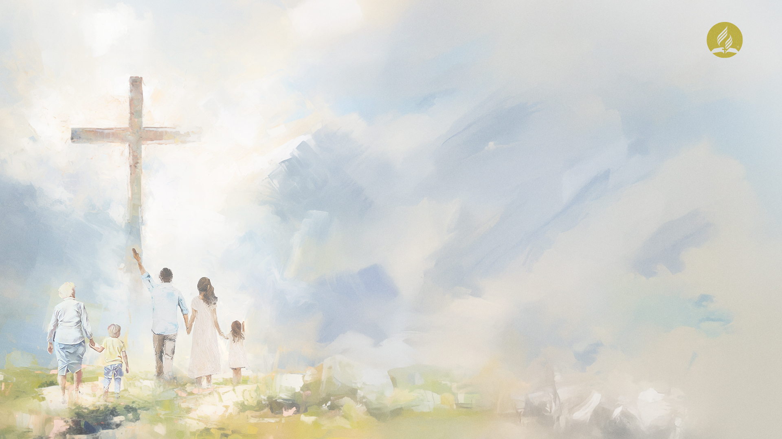
PARA REFLETIR
No relato bíblico, Jacó e Esaú representam duas classes: justos e ímpios. “Jacó se apegou firmemente ao Anjo em sua angústia e não O deixou partir” (p. 68). Ele foi testado antes de receber a vitória. Como você e sua família estão se preparando para os momentos finais desse mundo? Ficarão firmes quando vier o tempo de angústia?
____________________________________________________________________________________________________________________________________________________________________________________________

Slide 27
Jacó se apegou firmemente ao Anjo em sua angústia e não O deixou partir. Ao suplicar com lágrimas, o Anjo o relembrou de seus erros passados e tentou se esquivar de Jacó, a fim de testá-lo e prová-lo. De igual modo, os justos, no dia de sua angústia, serão testados e provados, para que manifestem a força de sua fé, sua perseverança e confiança inabalável no poder de Deus para livrá-los.

Slide 28
Jacó não se deixou afastar. Ele sabia que Deus é misericordioso e apelou para a misericórdia divina. Lembrou sua tristeza no passado e o arrependimento de suas transgressões, insistindo na súplica de ser livrado das mãos de Esaú. Assim prosseguiu em insistência a noite inteira. Ao relembrar seus erros do passado, foi quase conduzido ao desespero. Mas ele sabia que precisava do auxílio de Deus, ou pereceria. Apegou-se fortemente ao Anjo e suplicou seu pedido com clamor ávido e agonizante, até prevalecer. Assim será com os justos. Ao relembrarem os acontecimentos de sua vida passada, suas esperanças quase submergirão.

Slide 29
Contudo, ao se darem conta de que se trata de um caso de vida ou morte, clamarão com fervor a Deus e apelarão a Ele, relembrando sua tristeza passada por seus muitos pecados e seu humilde arrependimento. Então farão menção à promessa divina: “Que homens se apoderem da Minha força e façam paz Comigo; sim, que façam paz Comigo” (Is 27:5, ARA). Assim suas súplicas fervorosas serão feitas a Deus noite e dia (p. 68).

